Slide 1

MySQL 安装与使用
讲师：王飞龙

Slide 2
1-MySql数据库的安装

Slide 3
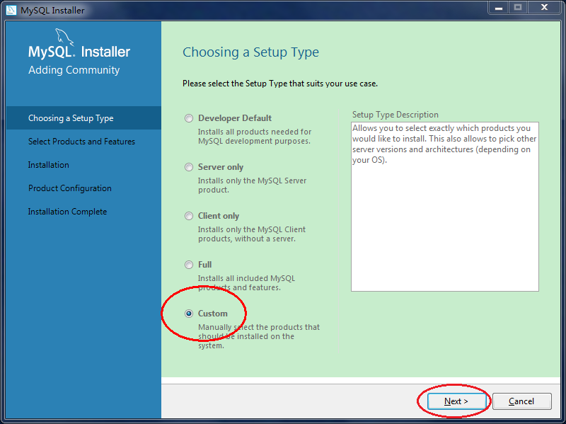

Slide 4
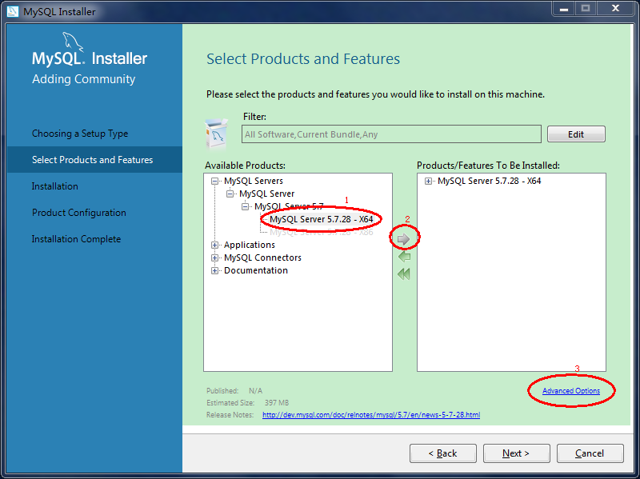

Slide 5
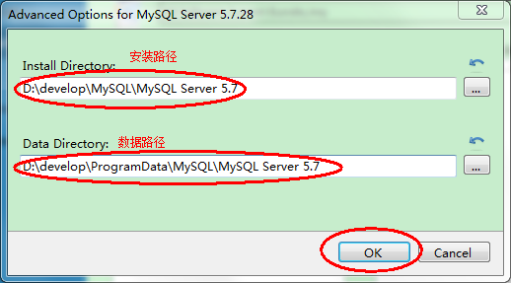
路径里不要有空格！！！图片不严谨

Slide 6
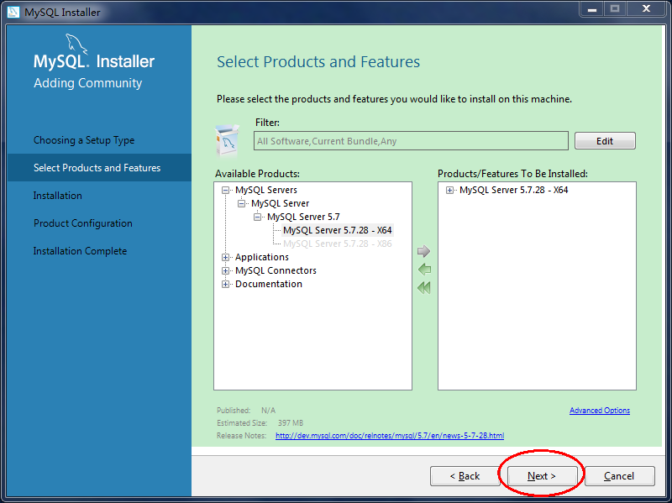

Slide 7
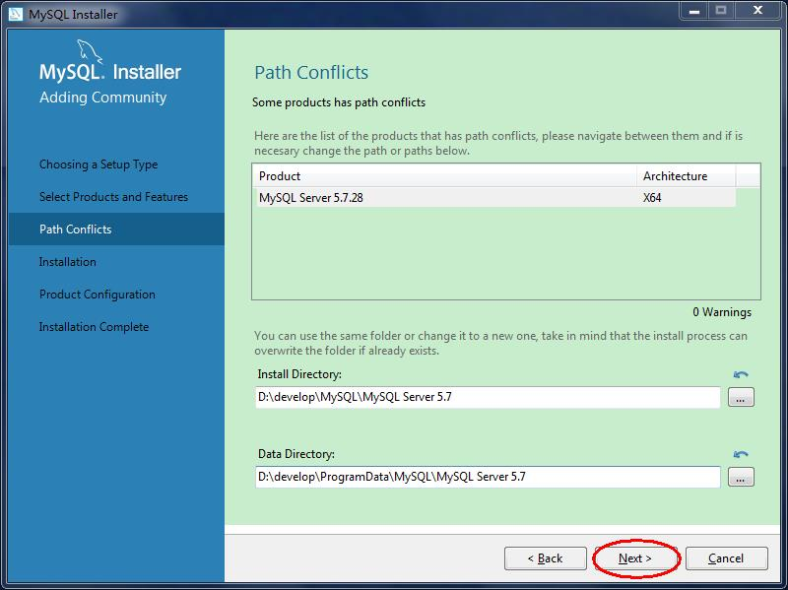

Slide 8
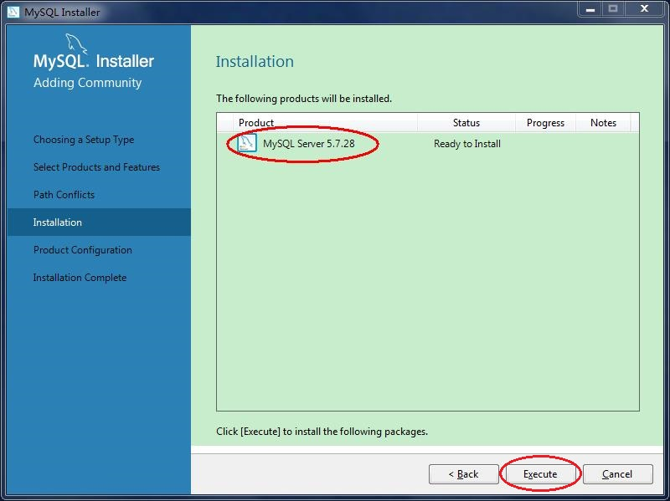

Slide 9
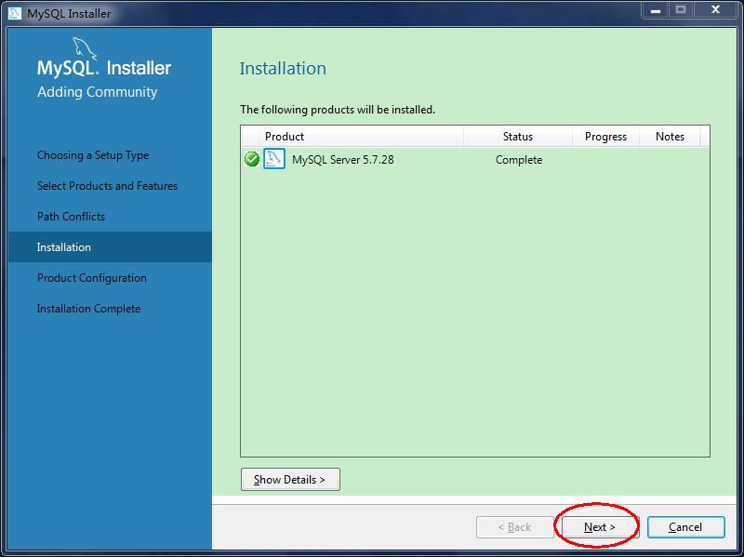

Slide 10
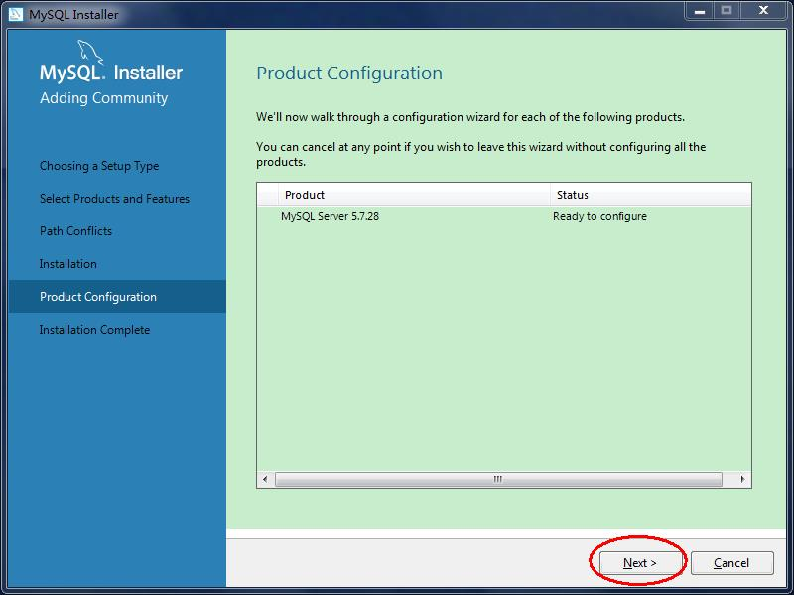

Slide 11
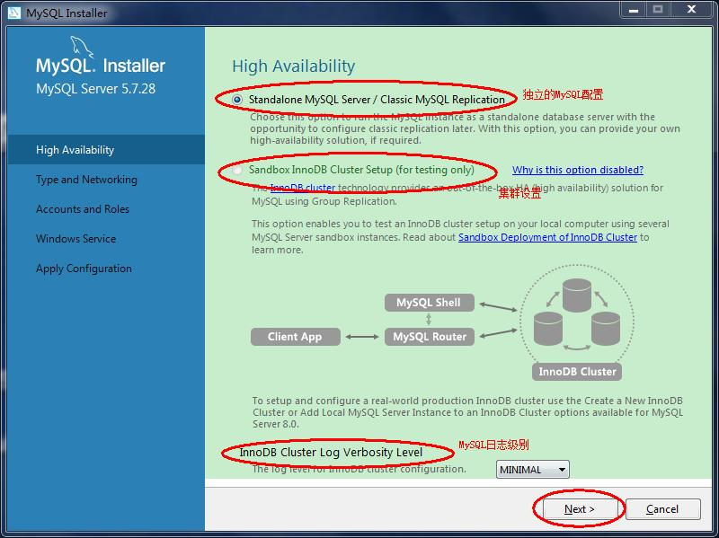

Slide 12
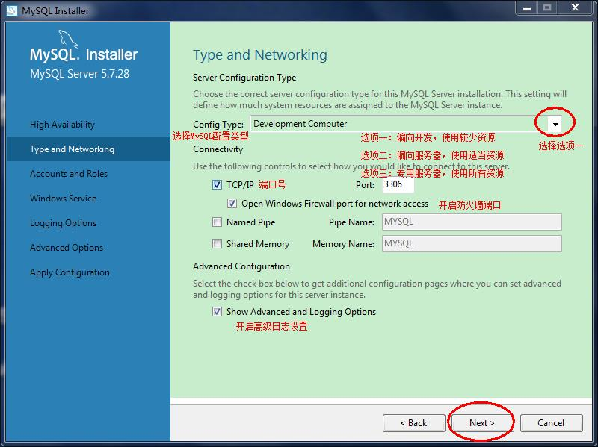

Slide 13
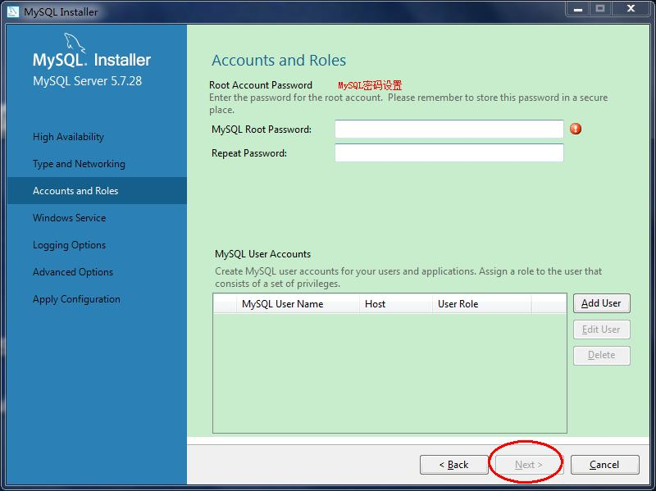

Slide 14
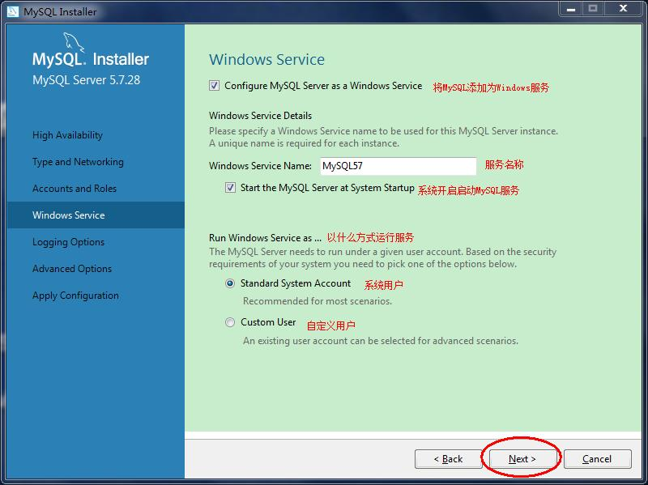

Slide 15
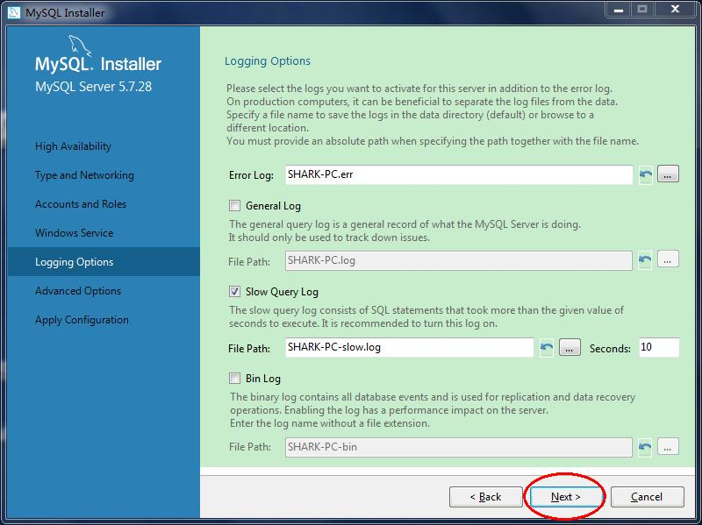

Slide 16
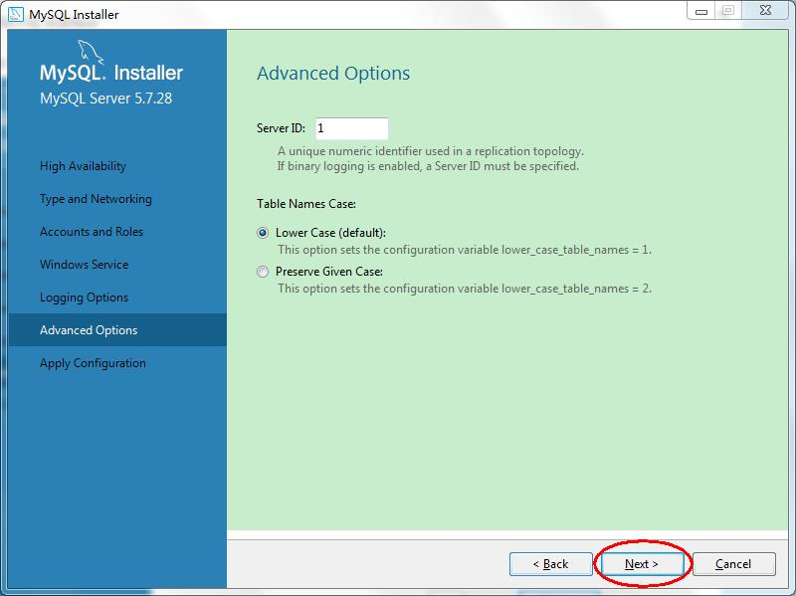

Slide 17
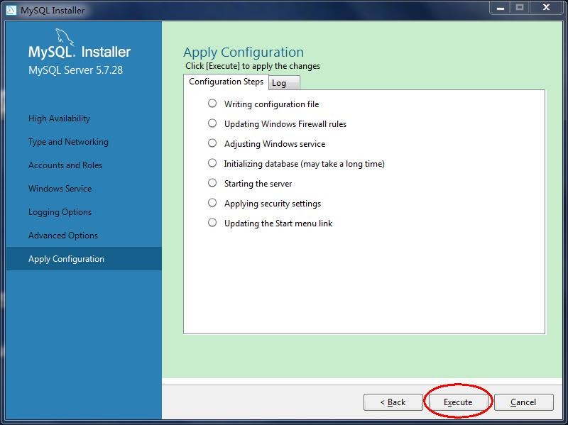

Slide 18
设置环境变量：
path
添加mysql安装目录的bin目录
D:\developer_tools\MySQL\MySQL Server 5.7\bin
看是否安装成功：
1. cmd打开命令提示符窗口
2. mysql -u root -p
3. 输入密码
可以进入则为安装成功。

Slide 19
设置编码集
1.找到安装目录下的my.ini文件
2.在[mysqld]下面添加： character-set-server=utf8
collation-server=utf8_general_ci
3.在[client]下面添加：（如果没有[client]字段，先添加该字段） default-character-set=utf8
4.重启mysql服务

Slide 20
2-MySql数据库的常用命令

Slide 21

进入 mysql, 在命令行中输入: mysql –uroot –p#### (其中：####表示密码）
查看 mysql 中有哪些个数据库: show databases; (2)
使用一个数据库: use 数据库名称; (3. atguigu)
查看指定的数据库中有哪些数据表: show tables;
查看表的结构：desc 表名 (7)
删除表: drop table 表名 (8)
查看数据库版本 ：select version()

Slide 22


